Slide 1




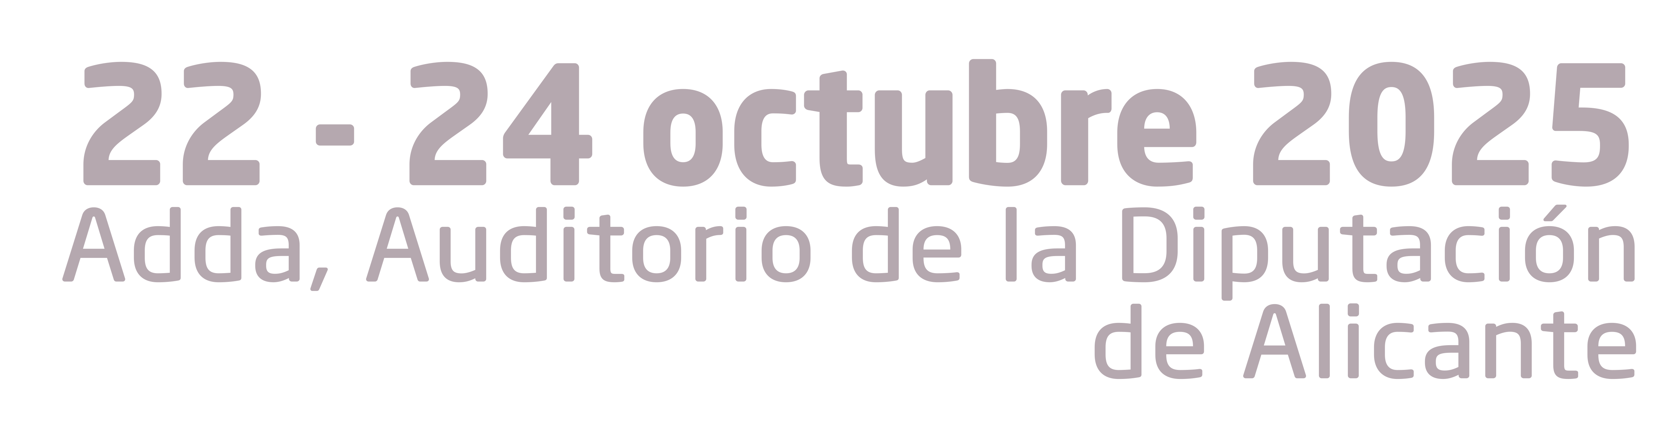




Desarrollo de un Modelo Radiómico Tridimensional basado en Redes Neuronales 3D para la optimización del análisis de imágenes de pacientes con carcinoma hepatocelular en el trasplante hepático.
Juan Manuel Castillo Tuñón
H.U.Toledo
@SETHepatico

Slide 2

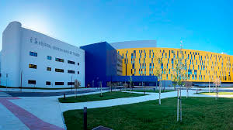
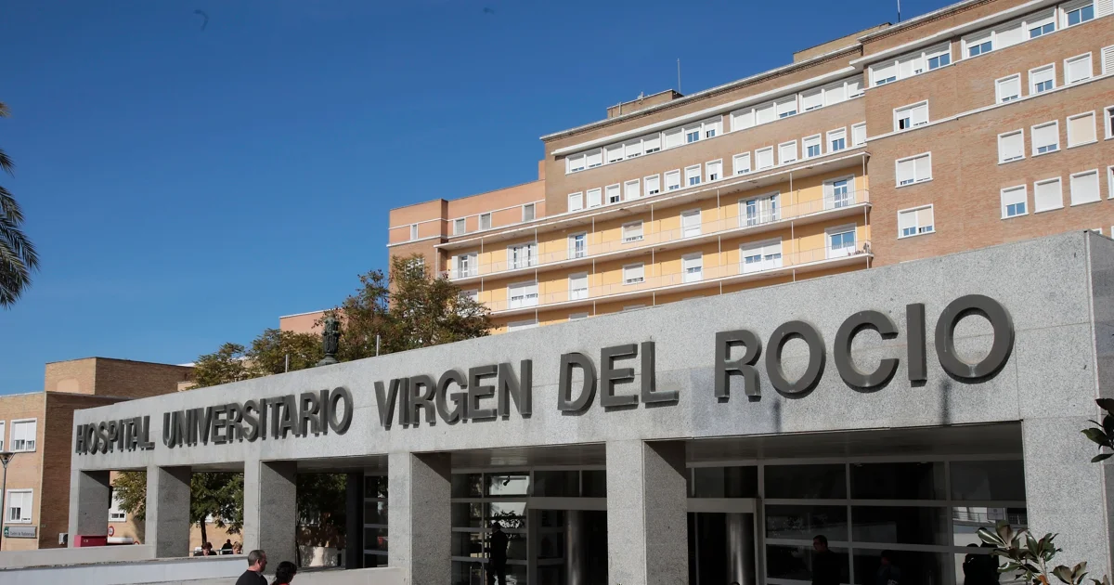
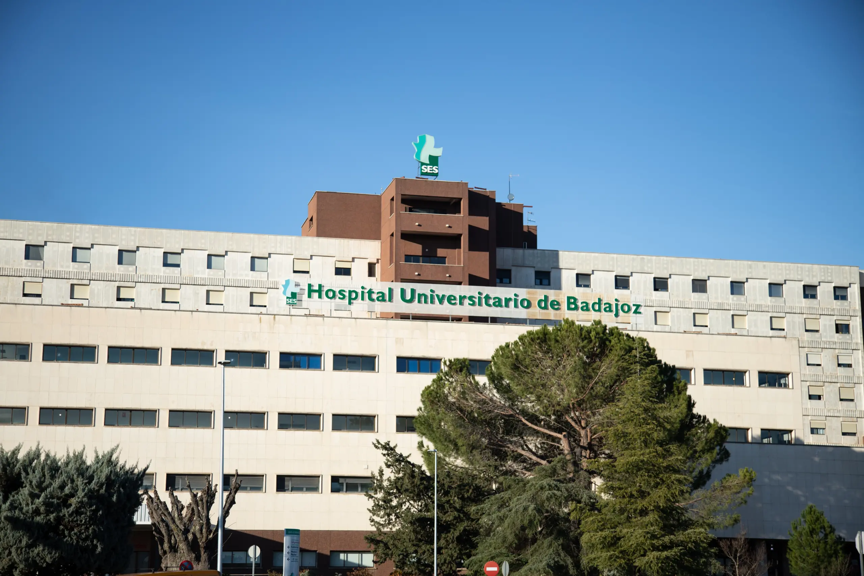
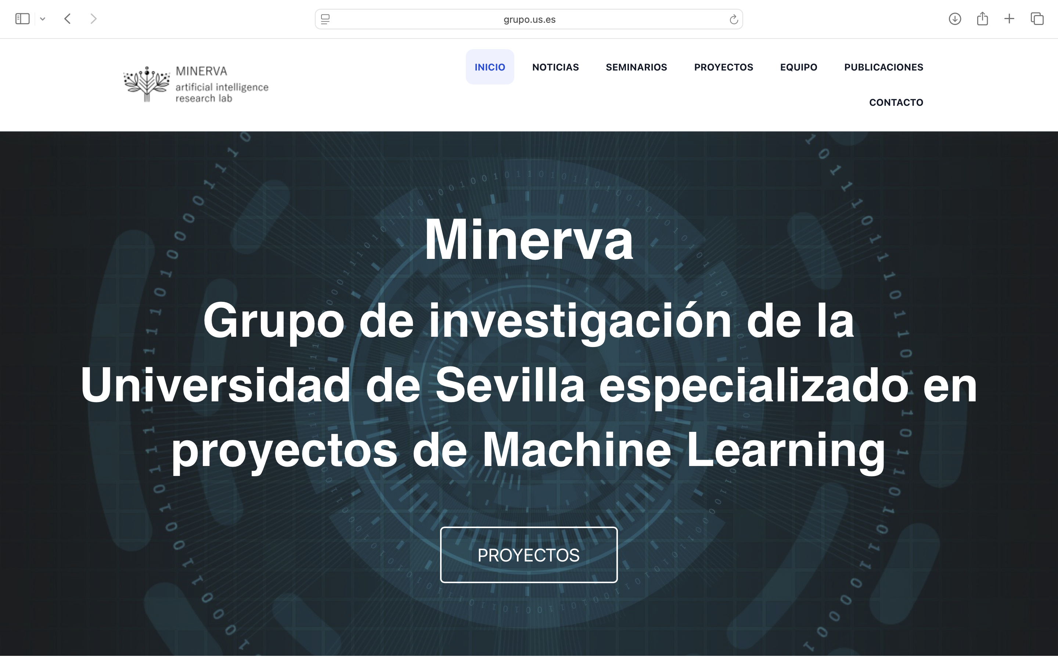
@SETHepatico

Slide 3
OBJETIVO GENERAL
Desarrollar un modelo radiómico tridimensional basado en redes neuronales 3D, que, aplicado al estudio del CHC en la población de pacientes candidatos a TH o trasplantados hepáticos , optimice el análisis de imágenes obtenidas mediante TAC o RMN, incrementando tanto la cantidad como la calidad de la información extraída.
OBJETIVO ESPECIFICOS
Emitir un diagnóstico más preciso de CHC y caracterizarlo histológicamente sin necesidad de biopsia
Evaluar la respuesta a las terapias puentes instauradas durante su tiempo en lista de espera.
Desarrollar modelos predictivos de supervivencia, recurrencia, pronóstico y respuesta a tratamientos
no quirúrgicos
@SETHepatico

Slide 4
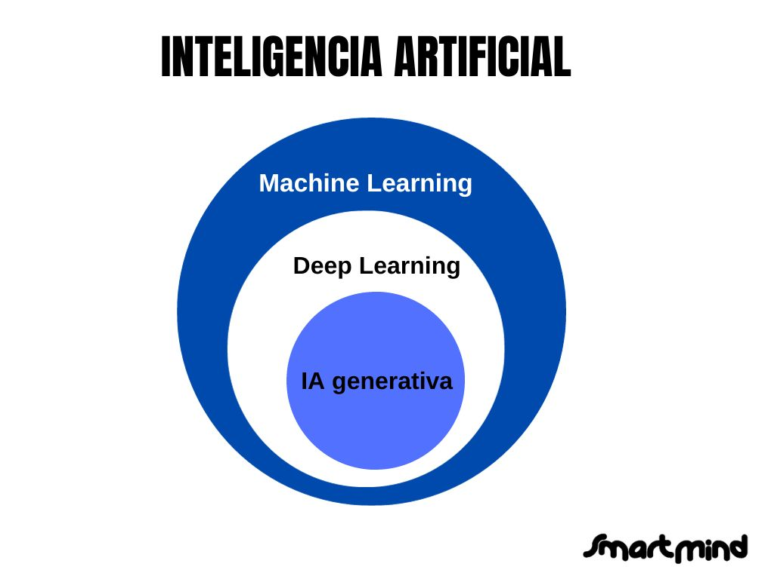
RADIOMICA
La radiómica es una disciplina que extrae y analiza de forma cuantitativa un gran número de características radiómicas, imperceptibles para el ojo humano, a partir de imágenes médicas (como TAC, RMN o PET) mediante algoritmos computacionales.
Es una rama de la inteligencia artificial que crea modelos capaces de identificar patrones, analizarlos, aprender de ellos y, con base en ese aprendizaje, tomar decisiones de forma autónoma.
@SETHepatico

Slide 5
Adquisición de datos e imágenes
Datos clínicos
Imágenes CT, MRI
Preprocesamiento
Suavizado
Detección y Segmentación
2D
CNN
Clasificación
Evaluación
Corrección de color y contraste
Redimensionamiento
Eliminación de ruido
Transformaciones
3D
U-Net, HDenseUNnet
Métodos combinados
2D
3D
3D CNNs, VoxelNet
Modelos híbridos
ACC, SN, SP, PREC
DICE, ASD, Jaccard
Análisis ROC
Extracción de características
Histograma
Textura
Forma
Marzo 2026
Diciembre 2026
Marzo 2027
Fase I
Fase II
Fase III
@SETHepatico

Slide 6
Plan de difusión y explotación de resultados
- Publicación y Difusión: Presentación de resultados en congresos y reuniones científicas y
publicación en revistas de alto impacto.
- Transferencia de Tecnología: Colaboraciones con empresas para transferir la tecnología desarrollada.
- Formación y Capacitación: Cursos de formación y entrenamiento a los profesionales de la salud sobre la tecnología desarrollada.
- Colaboración con Instituciones de Salud: Alianzas estratégicas con hospitales para implementar la tecnología en entornos clínicos reales.
Plan de autoría
La filosofía de autoría se basará en criterios de contribución sustancial. Cada centro participante
seleccionará a uno o dos responsables del proyecto que serán incluidos en todas las producciones
científicas que deriven de este proyecto ordenadas en función del número de pacientes aportados.
@SETHepatico

Slide 7
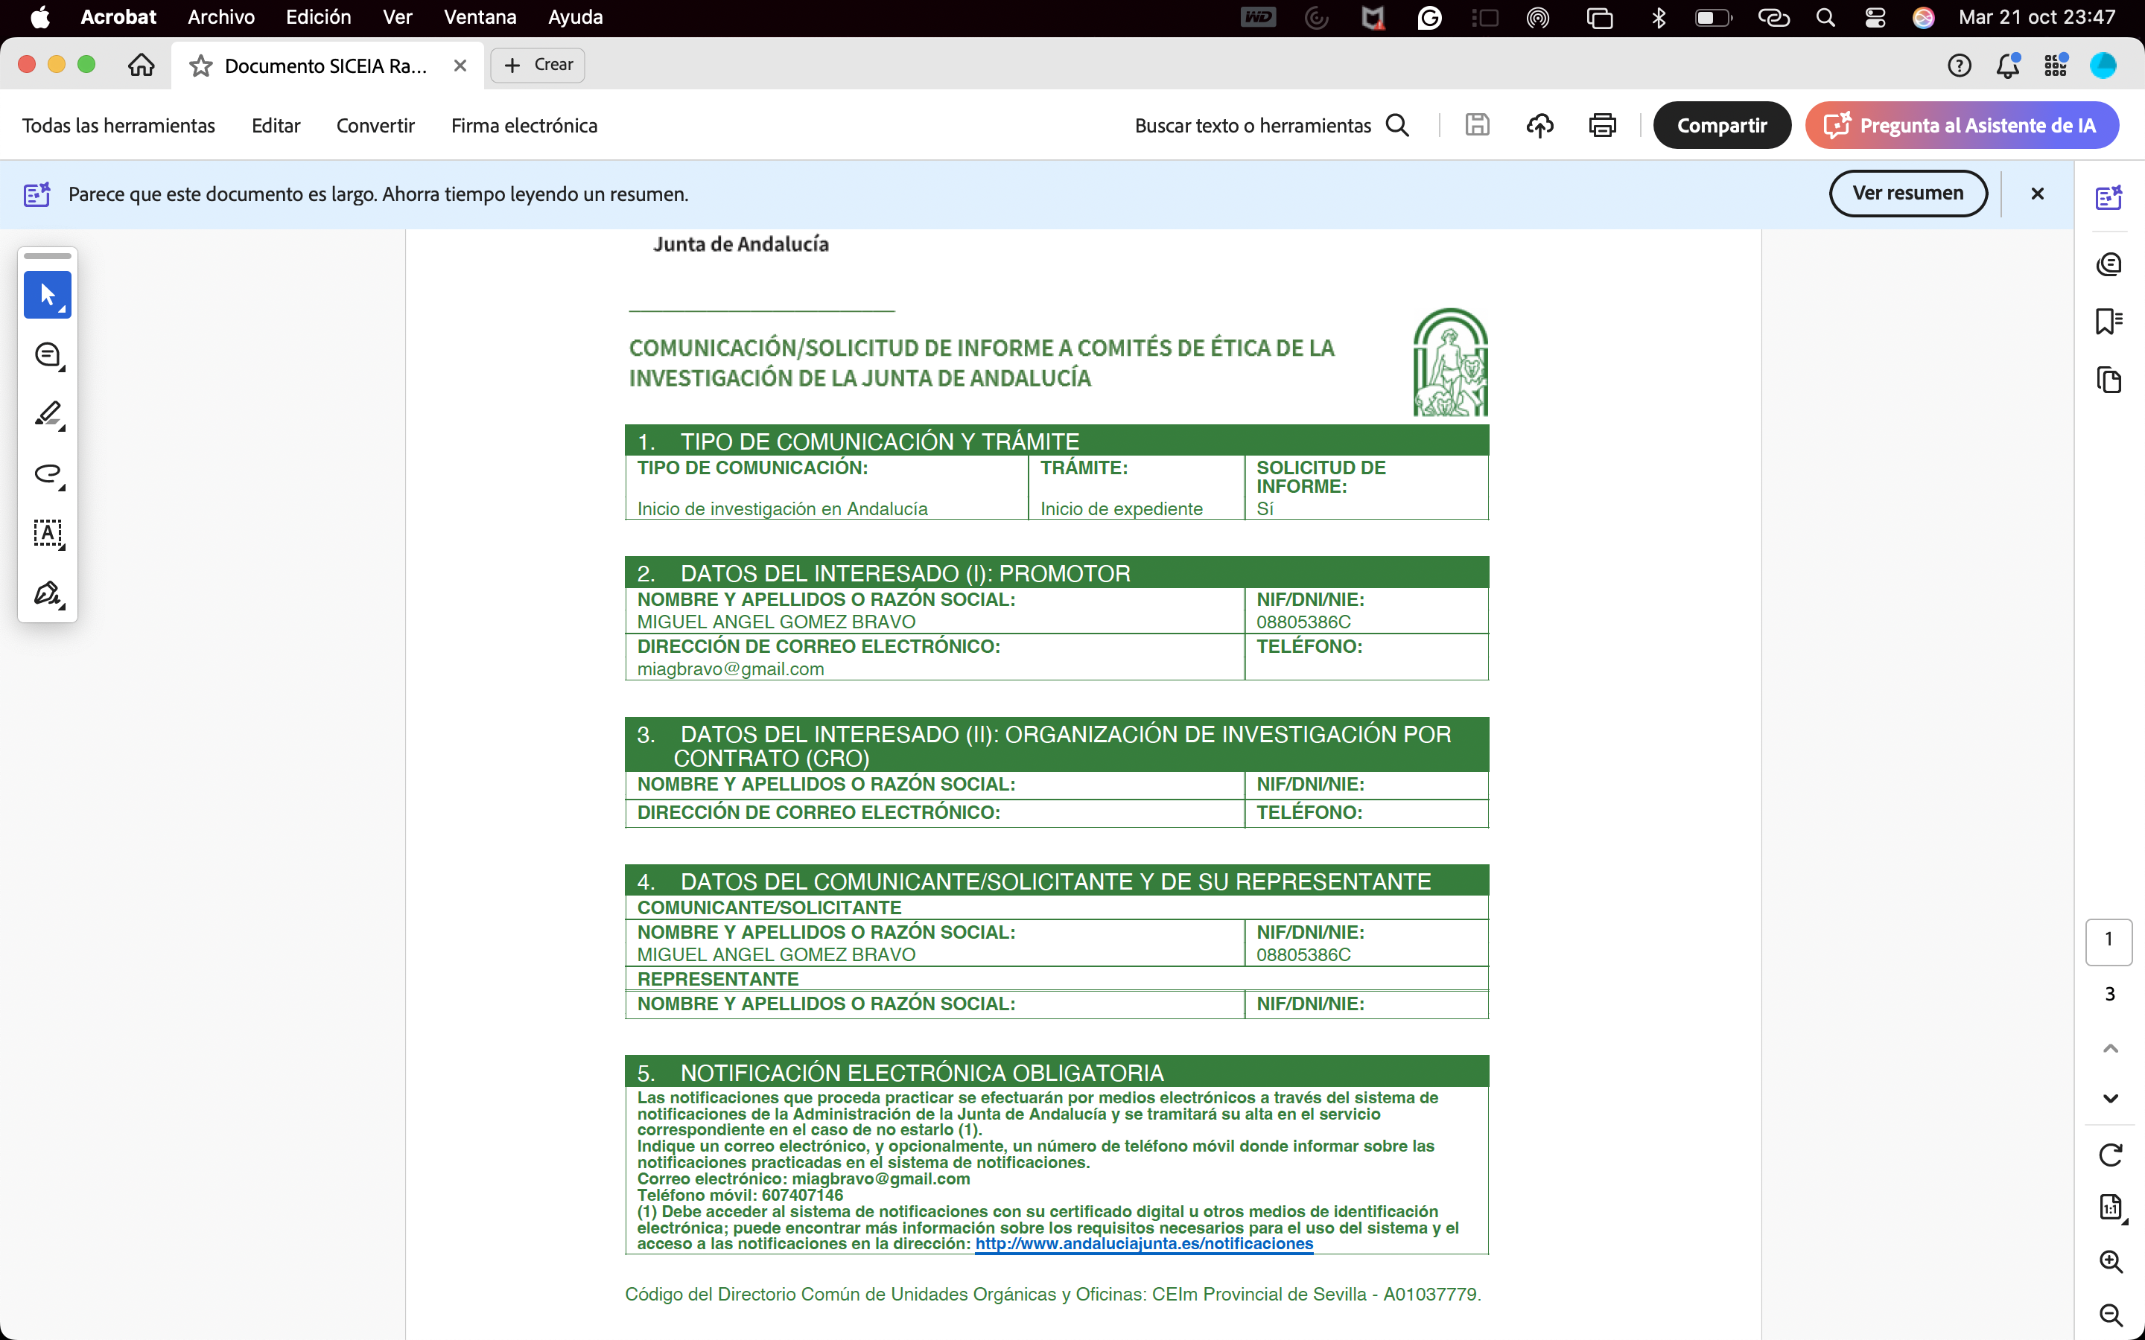
@SETHepatico

Slide 8

GRACIAS
Juan Manuel Castillo Tuñón
H.U.Toledo
jmcastun@hotmail.com
@SETHepatico

